Slide 1
「働きたい」を応援！
通信
2023 Vol.72
3月に３名就職が決まりました！
おめでとうございます！
Q.就職が決まった感動をお願いします！
Q.就職が決まった感動をお願いします！
Aさん（40代男性）
業 種：清掃
業務内容：拭き掃除、トイレ、
掃除機などの清掃
Bさん（40代男性）
業 種：SE（システムエンジニア）
業務内容：要求分析、基本設計、
保守・運用など
就職したAさんに インタビューしました！
ティオの訓練で就活に活かせたことなど記載しています。
Q.就職が決まった感動をお願いします！
Tさん（20代女性）
業 種：SE（システムエンジニア）
業務内容：IT業務、ヘルプデスク、
アプリの動作テストなど
Q.就職が決まった感想をお願いします！
A.とても嬉しく思いました。最初は仕事に付けるかわからなくて、不安でしたが諦めないで面接に行ってスタッフさんのカバーがあったから頑張れました。
Q.どんなお仕事をされるのですか？
A.軽作業の清掃業です。会議室や男女トイレ・エントランスの掃除機がけなどの清掃です。
最初は週２０時間からスタートです。
Q.面接ではどんなこと気を付けていました？
A.面接はスーツで着て声を大きくし、しっかりと自己PRをしました。
Q.就活で意識したこと、気を付けていたことは何ですか？
A.焦らず自分のペースで取り組むことです。スタッフの方と面接・面談の練習をしました。
また、生活リズムを安定させるために早寝早起きすること・ストレスをため混まないように困ったことがあればスタッフへすぐに相談するようにしました。
Q.ティオで取り組んだ訓練で役に立ったことは何ですか？
A.体力維持のためにウォーキングプログラムに積極的に参加しました。個人の感想となりますが、
スタッフの方や他利用者さんは就活を行う際ライバルと思っていましたが、皆とコミュニケーションを
とるようにしました。
Q.最後に就職を目指している皆さんへ応援メッセージをお願いいたします。
A.諦めたらそこで試合終了です。皆さん健康が一番です！

Slide 2
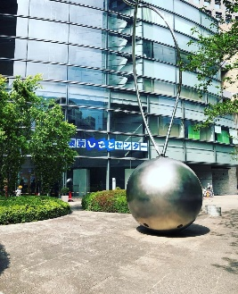
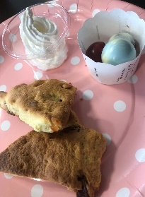
新訓練プログラム紹介
2月から新プログラムが開始しました！
毎週火曜日にメンタル強化プログラムを開催いたします。
メンタル強化プログラムでは、アンガーマネジメントなどの心理トレーニングを行い、
メンタル安定を図ることを目的としています。
ご興味のある方はぜひご参加ください。
職場体験実習面談会に行ってきました！
2月21日(火)、ティオ森下に通所されている利用者さんが
職場体験実習面談会に参加されました。
緊張されていたものの、しっかりと受け答えができており、
模擬面接の成果を発揮されていました。
職場体験実習面談会にご興味のある方は、ぜひティオ森下まで
お問い合わせください！
イベント情報
2月11日(土)は新型コロナウイルス感染対策を徹底し、
バレンタインイベントを行いました！ 彩り鮮やかなギャラクシーチョコやスコーンを作り、皆さんで美味しくいただきました。
ティオでは各事業所で様々なイベントを開催しております。
ご参加をお待ちしております。
その他・・・
PhotoShop、Illustratorなどその他動画編集ソフトをMACで用意、WindowsではOfficeソフトの訓練ができます
数多くの資格学習をサポート！事業所内受験が可能な資格も多数！
資格受験料、交通費支給補助制度あり
無料で昼食をご提供
外部講師による講習、個別カウンセリング
就労移行支援 東京都指定事業所番号 1310801954
就労定着支援 東京都指定事業所番号 1310802101
TEL：03-3686-7321
TEL：03-6663-9963
TEL：03-5244-5677

